Slide 1
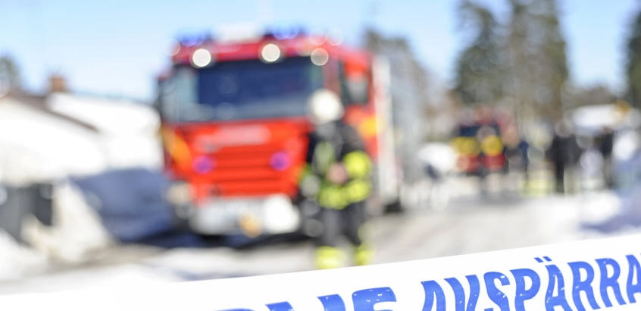
Foto: Birger Lallo/Skandinav Bildbyrå
TiB på SGI (fr. o. m. 1 dec 2015)
Tillgänglig på telefon alla timmar, alla dagar i veckan
Återkoppla vid larm inom 15 minuter
Redo för Lync-/telefonmöte med andra instanser inom en timme
Vid behov, bedömt i samspel mellan SGI och Räddningstjänst, infinna sig på plats
Räddningstjänsten når SGI:s TiB via SOS Alarm

